Slide 1
小词格
AI 歌词生成器
纯大模型驱动 · 多轮自我迭代 · 对抗评审修改
作者哔哩哔哩：space.bilibili.com/527121484
2026 · Windows 桌面版 v1.0.0

Slide 2
目录
CONTENTS
01
项目概述
02
核心架构
是什么 · 解决什么问题
多智能体协作流程
03
词格系统
04
英语歌词模式
0 / 1 / / / + 标记体系
多音节词适配方案
05
评审严格度
06
技术实现
动态覆盖 Critic 提示词
Next.js · SSE · 重试机制
07
桌面安装包
08
演示与总结
Electron 打包方案
实机截图 · 未来规划
2 / 13

Slide 3
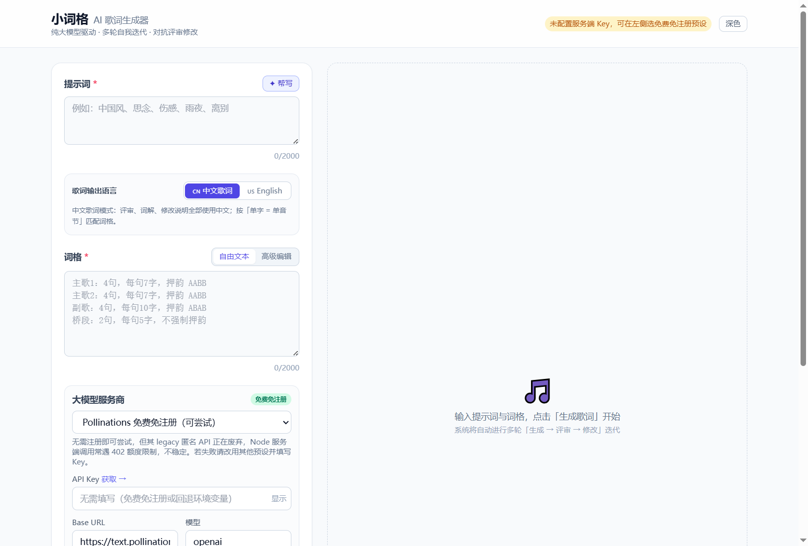
项目概述
PROJECT OVERVIEW
一句话介绍
基于多智能体对抗式迭代的 AI 歌词生成器，支持中文/英文，严格遵循词格约束。
核心特性
● 四个 AI 智能体协作生成
● 逐字匹配词格，支持延音 (+)
● 英语歌词按音节数校验
● 评审严格度 1-10 级可调
● SSE 流式实时进度
● Windows 桌面安装包
3 / 13

Slide 4
核心架构
多智能体对抗式迭代
Generator
Critic
Reviser
Interpreter
生成器
评审员
修改器
词解师
根据提示词与词格 生成初始歌词
七维度打分 标记问题
按评审意见修改 严格保持字数
生成词解与 风格关键词
生成 → 评审 → 修改 → 达标？ → 词解输出
● 内容迭代：最多 3 轮（生成→评审→修改 主循环）
● 字数修复：纯字数问题额外最多 5 轮，不计入主迭代
● 自动重试：LLM 调用超时自动重试最多 6 次
● 用户可随时：点击「停止生成」中止流程
4 / 13

Slide 5
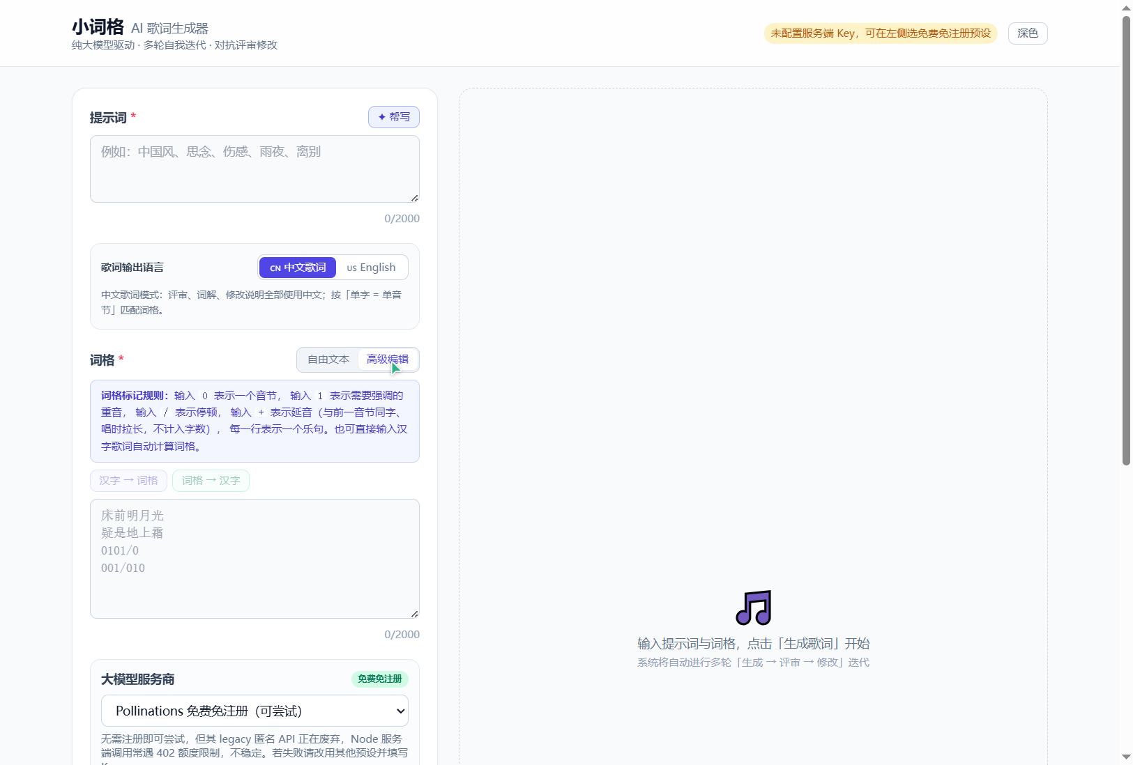
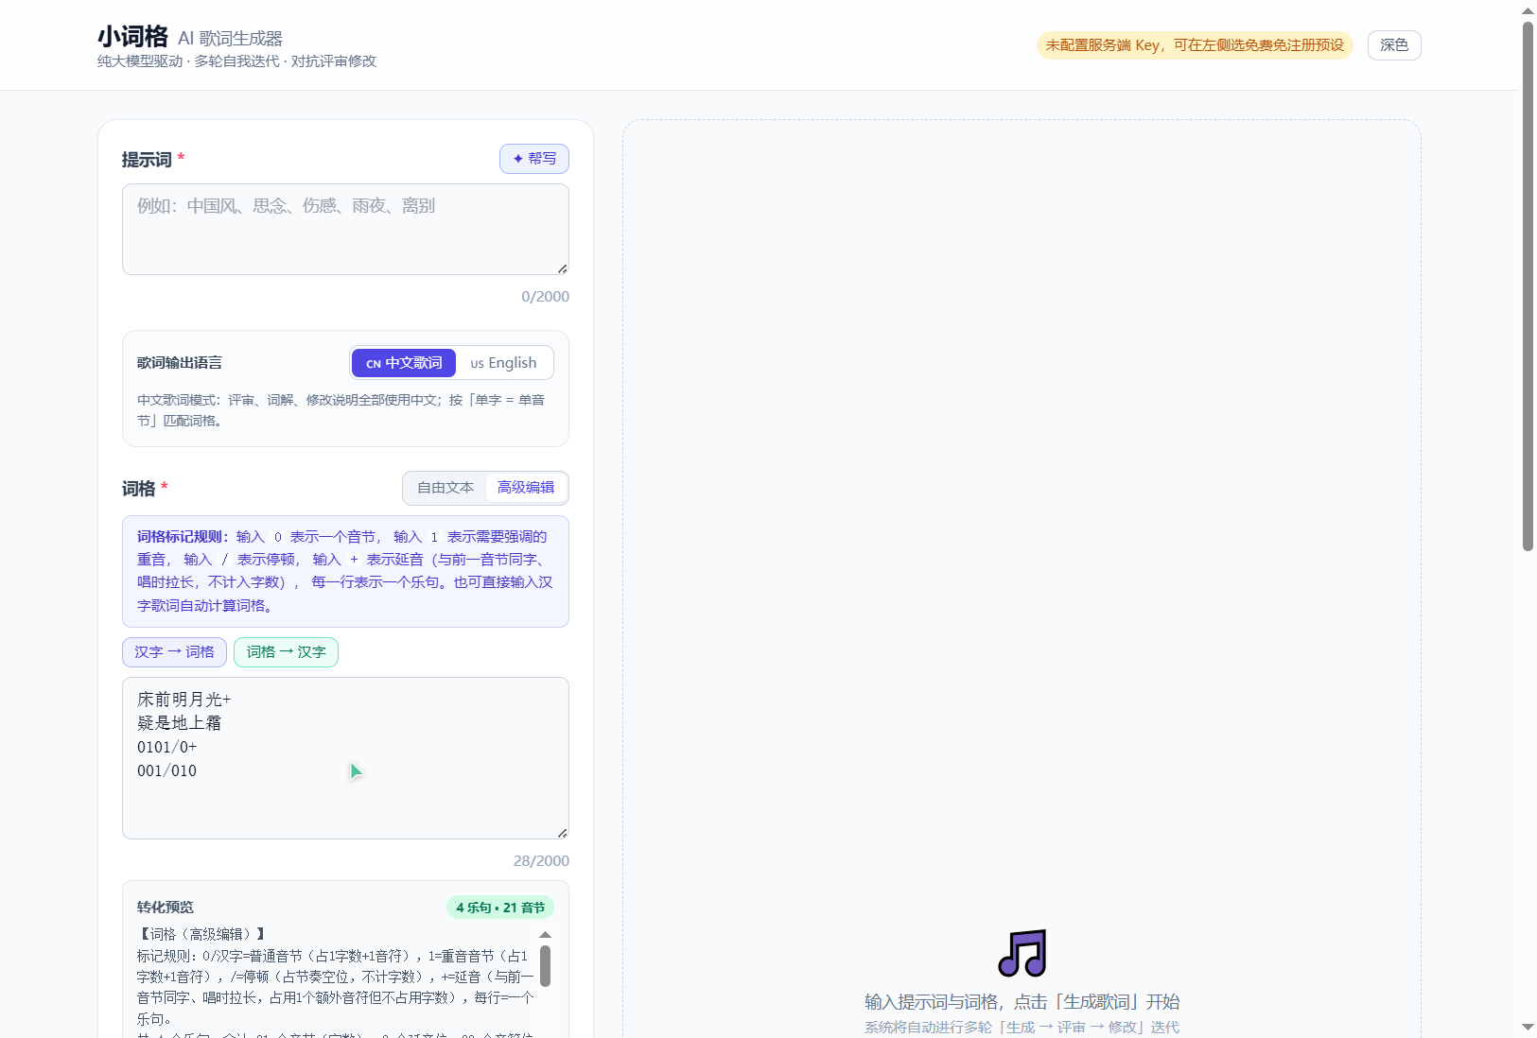
词格系统
实机截图
高级编辑模式 · 0 / 1 / / / + 标记
标记 | 含义 | 计入字数 | 说明
0 或汉字 | 普通音节 | ✅ | 一个汉字 = 一个音节
1 | 重音音节 | ✅ | 需强调的音节
/ | 停顿 | ❌ | 气口 / 断句
+ | 延音 | ✅ | 拉长前一音节
+ 延音标记示例
5 / 13

Slide 6
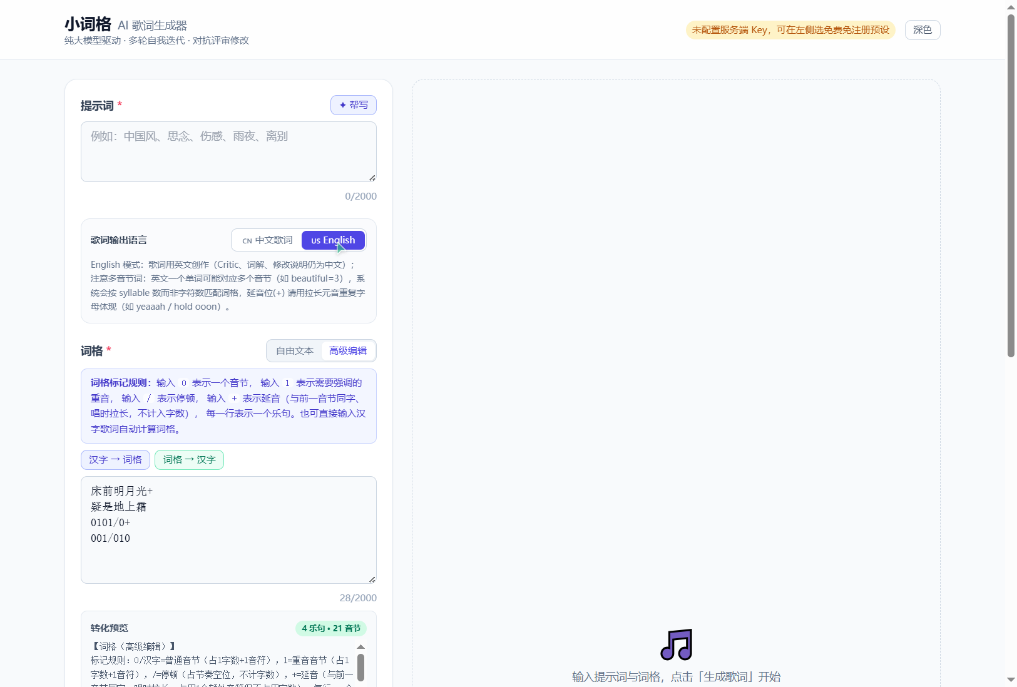
英语歌词模式
多音节词适配 · syllable-based
模式说明
实机截图
歌词用英文创作，评审 / 词解 / 修改说明仍为中文。
核心规则
● 按英语音节数（syllable）匹配词格，非单词数
● beautiful = 3 音节（beau-ti-ful）
● lonely = 2 音节（one-ly）
● love = 1 音节
● 押韵在英文元音层面判定（rain / pain ✓）
● 延音拉长前词末尾元音，不得新增单词
6 / 13

Slide 7
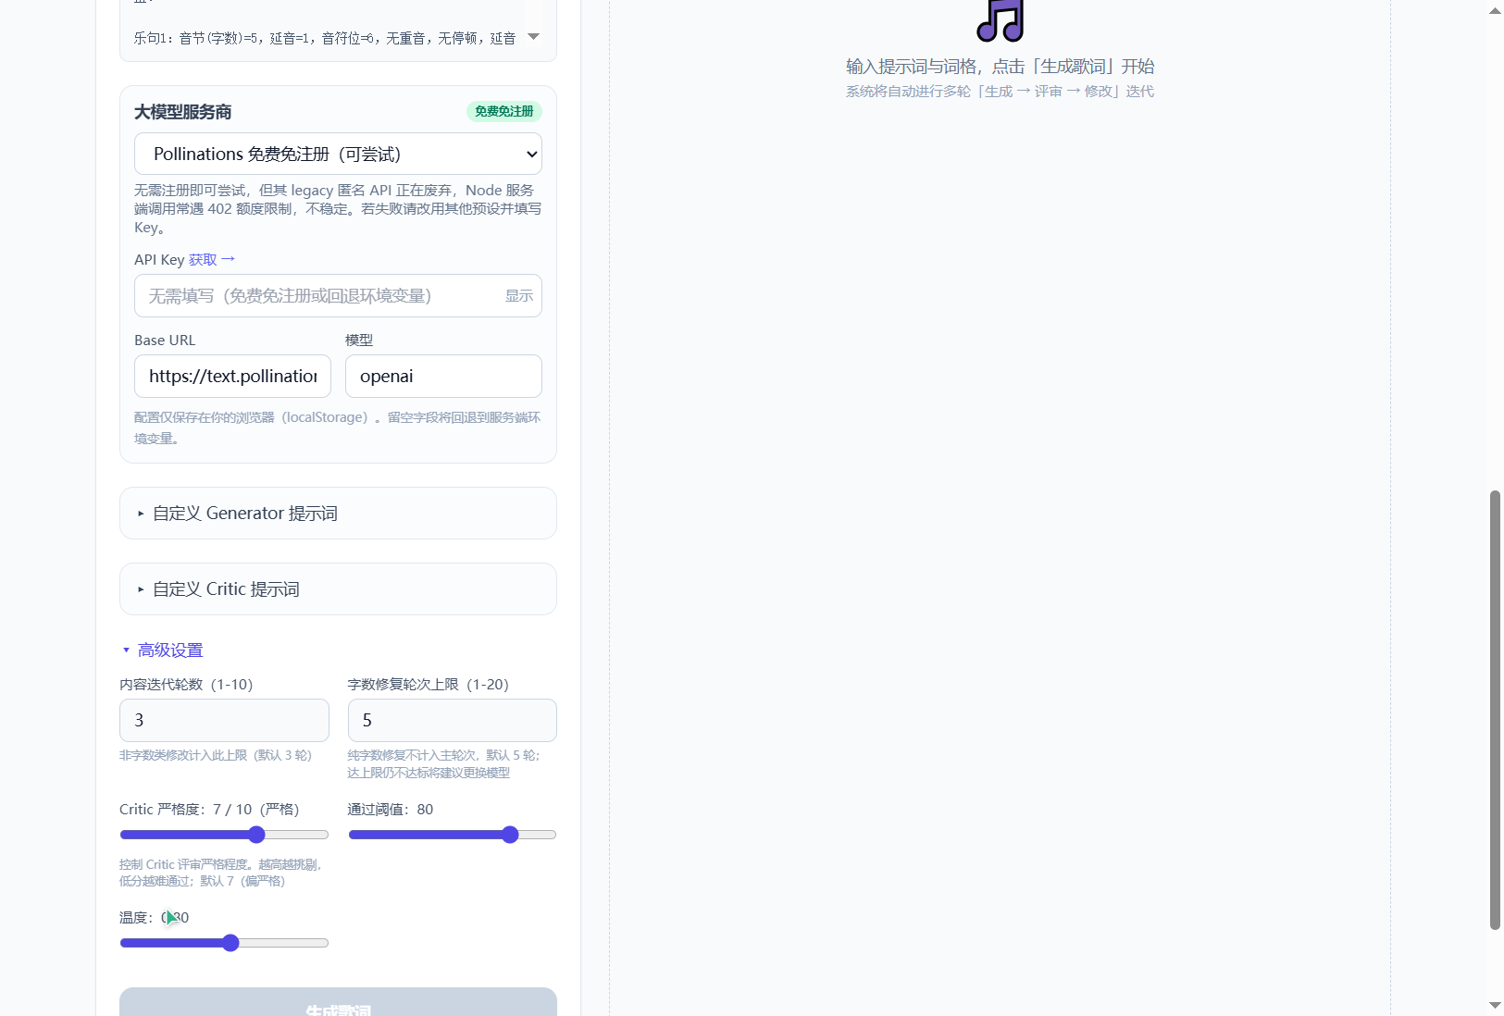
评审严格度
1-10 级动态覆盖 Critic 提示词
1-3 宽松
4-6 标准
7-8 严格
9-10 极严
鼓励为主
客观评审
挑剔制作人
顶级评审
单句不符 ≤ 8 分 平庸 ≤ 8 分 套话 ≤ 6 分
单句不符 ≤ 6 分 平庸 ≤ 7 分 套话 ≤ 5 分
单句不符 ≤ 4 分 平庸 ≤ 6 分 套话 ≤ 4 分
一字不符 → 0 分 平庸 ≤ 4 分 套话 ≤ 2 分
passed: 达标即可
passed: 按阈值
passed: 有 high issue 不通过
passed: structure=10 且无 high
严格度不只是附加描述，而是直接覆盖 Critic 的核心评分阈值与 passed 判定规则
7 / 13

Slide 8
技术实现
Tech Stack & Key Features
技术栈
关键工程特性
● Next.js 14 App Router + TypeScript
● Tailwind CSS 响应式样式
● OpenAI SDK（支持自定义 baseURL）
● Server-Sent Events 流式推送
● Electron 31 + electron-builder
● Next.js standalone 独立部署
● 词格字数最高优先（所有 prompt 第一条）
● 纯字数修复独立 5 轮，不计入主迭代
● 超时自动重试 5 次（指数退避 1→2→4→8→16s）
● AbortController 中止生成
● 自动扩写提示词（✦ 帮写按钮）
● 单句点击修改（保持字数不变）
支持的大模型服务商
● Pollinations（免费免注册）
● OpenAI · DeepSeek · Kimi · 通义千问
● 智谱 GLM · SiliconFlow · OpenRouter
● 商汤日日新 SenseNova（公测免费）
● 自定义 OpenAI 兼容接口
8 / 13

Slide 9
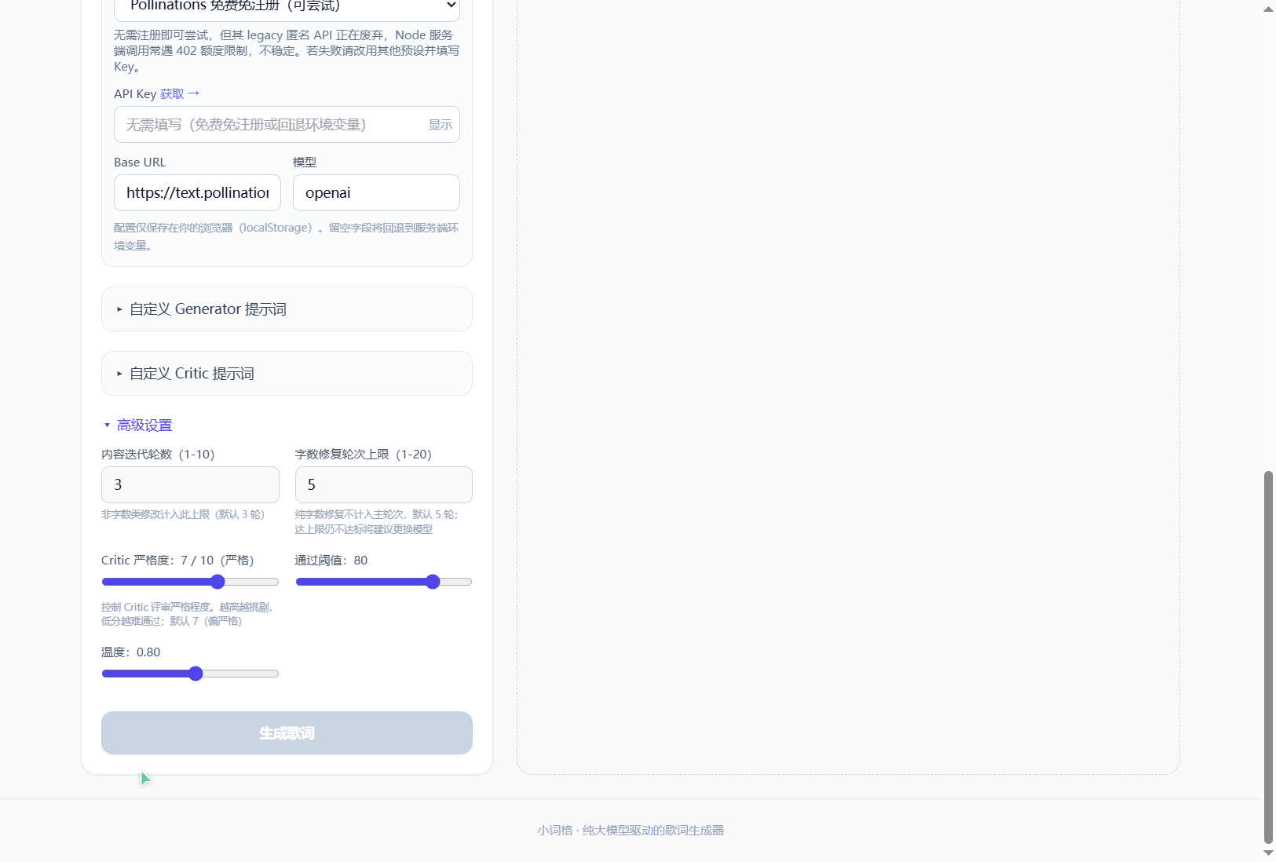
桌面安装包
Windows .exe · 开箱即用
无需预装任何依赖
📦 安装包信息
● ✅ 双击 .exe 直接安装运行
● ✅ 内置 Node.js 运行时
● ✅ 内置 Chromium 浏览器引擎
● ✅ 无 120 秒超时限制（本地服务）
● ✅ 本地 API Key 存储，更安全
● ✅ 桌面快捷方式自动创建
● ✅ 支持卸载清理
文件名
小词格 Setup 1.0.0.exe
大小
~122 MB
格式
NSIS 安装程序
架构
x64
版本
v1.0.0
作者主页集成
● 📺 安装程序品牌栏显示作者主页
● 📺 应用菜单：帮助 → 作者哔哩哔哩主页
● 📺 关于对话框带「打开主页」按钮
● 📺 卸载完成弹窗显示主页链接
9 / 13

Slide 10
项目总结
What We've Built
🎯
📐
🖥️
智能生成
词格精准
桌面体验
四个 AI 智能体协作 自动迭代产出高质量歌词
逐音节匹配词格 支持延音 + 与英语音节
Windows 原生安装包 SSE 流式 + 中止控制
4
10
6
5+5
122MB
AI 智能体
严格度等级
评审维度
字数修复轮次
安装包大小
10 / 13

Slide 11
实机演示
Real Product Screenshots
主界面
高级编辑
节奏标记
英语模式
高级设置
底部区域
11 / 13

Slide 12
感谢使用
Thank You for Your Time
欢迎关注我的哔哩哔哩频道
space.bilibili.com/527121484
小词格 · AI 歌词生成器 | v1.0.0 | 2026

